Slide 1
ŠTEVILSKI IZRAZI
SREDA, 3. 2. 2021 - MATEMATIKA

Slide 2
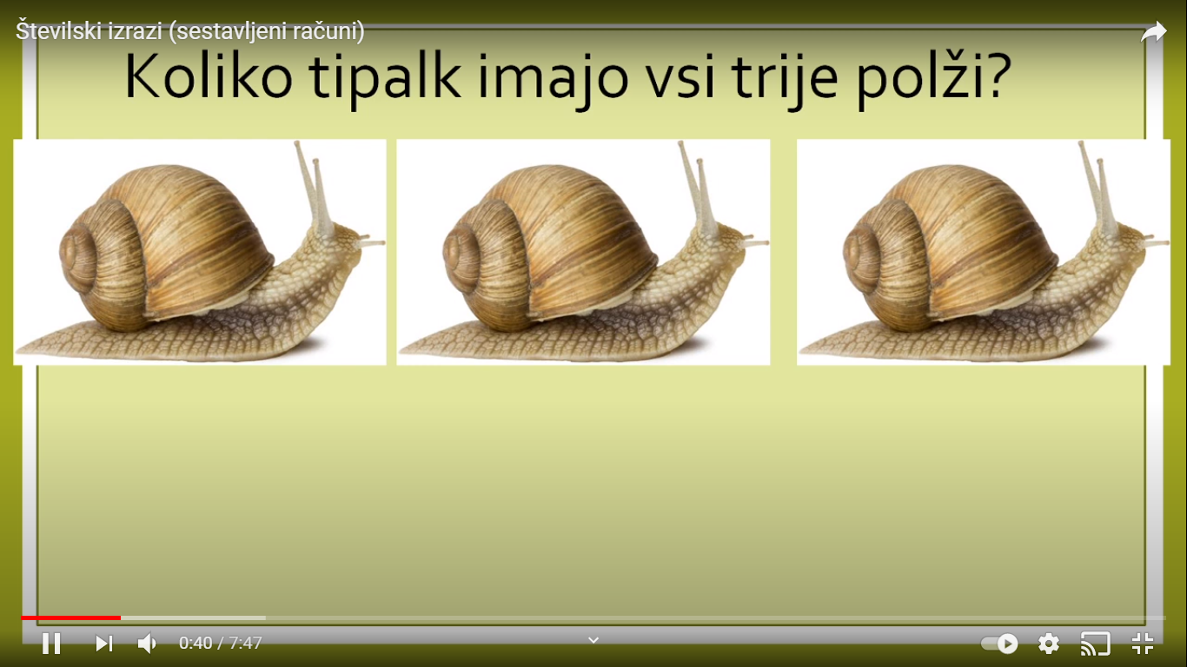
Račun seštevanja: 4 + 4 + 4 = 12
Račun množenja: 3 ∙ 4 = 12

Slide 3
KAJ JE ŠTEVILSKI IZRAZ?
Je zapis, sestavljen iz števil (1, 2, 5…), računskih operacij(+, -, x, : ) ter oklepajev () , ki se sklada z danim matematičnim problemom (besedilno nalogo).
3 + 7 + 20 + 8 = ?
Kadar v računu nastopa več števil in računska operacija, je to ŠTEVILSKI IZRAZ.
3 + 4 ∙ 4 - 8 =?
Kadar nastopa v računu več računskih operacij, je to SESTAVLJEN ŠTEVILSKI IZRAZ.

Slide 4
PONOVIMO
SEŠTEVANJE ODŠTEVANJE
+ -
MNOŽENJE DELJENJE
• :

Slide 5
SEŠTEVANJE
3
4
6
Iz danih števil sestavi račun
3 + 4 + 6 = 13
Računamo po vrsti, od leve proti desni strani: (3 + 4) + 6 = 7 + 6 = 13
Lahko pa poenostavimo in si naredimo drugačen vrstni red:
(6 + 4) + 3 = 10 + 3 = 13
Uporabili smo zakon o združevanju.

Slide 6
MNOŽENJE
5
2
3
5 ∙ 2 ∙ 3 =
Računamo od leve proti desni: (5 ∙ 2) ∙ 3 = 10 ∙ 3 = 30
Lahko pa poljubno združimo.
5 ∙ (2 ∙ 3) = 5 ∙ 6 = 30
Zakon o združevanju velja tudi pri množenju.

Slide 7

ODŠTEVANJE
8
4
1
8 – 4 – 1 = 3
Računamo od leve proti desni.
8 – (4 – 1) = 8 – 3 = 5
Poljubno združimo?
Rezultata nista enaka.
Uporabili smo zakon o združevanju.
Pri odštevanju pa zakon o združevanju ne velja.

Slide 8
DELJENJE
30
5
2
30 : 5 : 2 =
Računam od leve proti desni.
(30 : 5) : 2 = 2
Poljubno združim.
(30 : 2) : 5 = 15 : 3 = 5
Pri deljenju zakon o združevanju ne velja.

Slide 9

1. PRAVILO
Kadar v številskem izrazu nastopata
samo seštevanje in odštevanje
ali samo množenje in deljenje,
računamo
OD LEVE PROTI DESNI.
10 – 8 + 6 =
2
+ 6 =
8

Slide 10
PRIMER
8 – 2 = 6
Seštevanje in odštevanje: 5 + 3 – 2 =
Množenje in deljenje: 3 ∙ 6 : 2 =
18 : 2 = 9

Slide 11

2. PRAVILO
V številskem izrazu imata
množenje in deljenje
PREDNOST
pred seštevanjem in odštevanjem.

Slide 12

PRIMER
Podčrtamo tisto, kar izračunamo najprej.
Nato računam od leve proti desni.
3 +
16 =
19
3 + 4 ∙ 4 =
5 -
3 =
2
5 - 9 : 3 =
5 +
4 =
9
10 : 2 + 4 =
4 +
20 =
24
12 : 3 + 4 ∙ 5 =

Slide 13

5 + 5 ∙ 5 = ?
5 + 5 ∙ 5 =
10
5 + 5 ∙ 5 =
5 +
∙ 5 = 50
25 = 30
?

Slide 14

REŠEVANJE NALOG V UČBENIKU
V U, str. 137 reši To znam, že nekaj veljam.
Preberi Učenost je modrost, U, str. 137 in 138.
Reši še Minuta za poštevanko.
Vaja dela mojstra, str. 139/nal. 3, 4 in 5 – prvi stolpec.
Reši še besedilno nalogo str. 139/nal. 6.

Slide 15
ZAPIS V ZVEZEK
Napiši naslov: ŠTEVILSKI IZRAZI
Prepiši 9., 10., 11. in 12. diaprojekcijo.
Nov naslov: VAJA DELA MOJSTRA
Reši v U, str. 140/nal. 11 ali 12.

